Slide 1

KHỞI ĐỘNG
EM HÃY LẮNG NGHE VIDEO VÀ CHO BIẾT CHÂU Á CHIA LÀM MẤY KHU VỰC? LIỆT KÊ ÍT NHẤT 1 NƯỚC TRONG MỖI KHU VỰC?

Slide 2
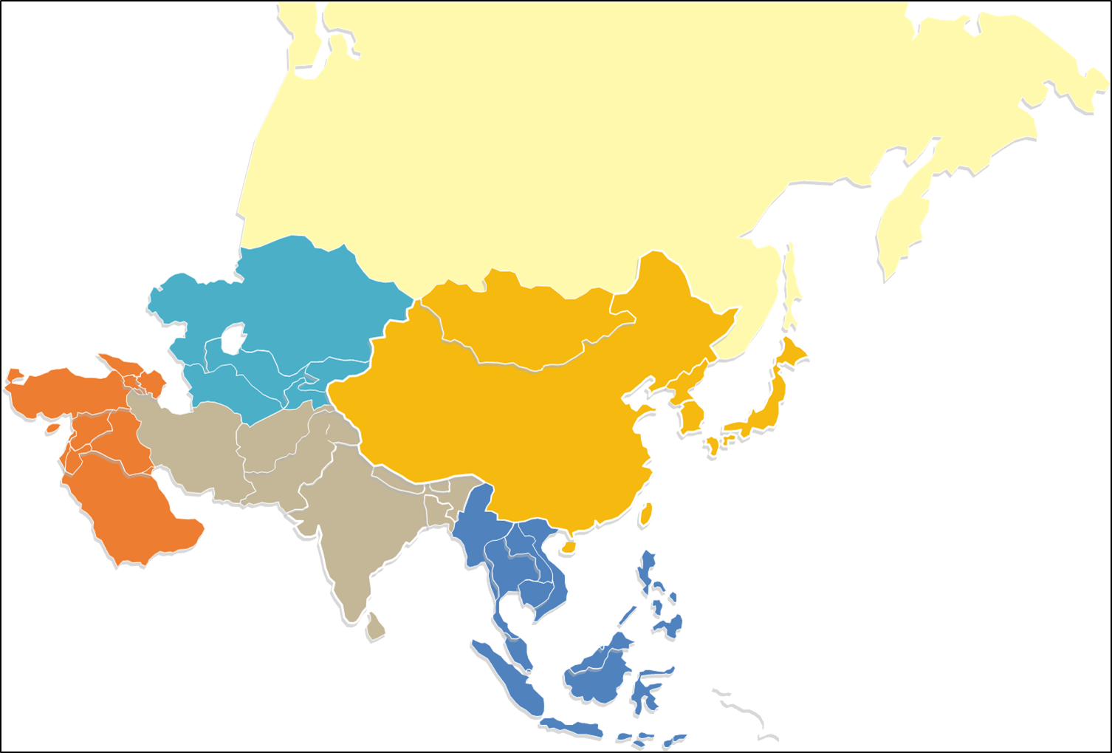
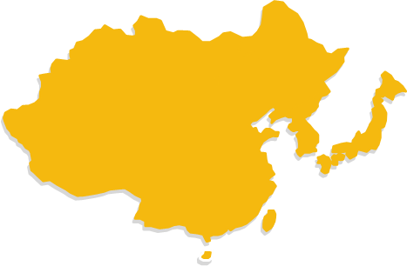
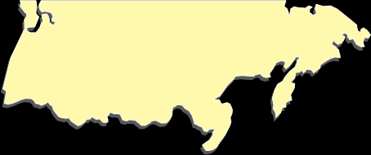



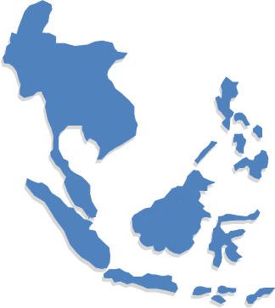
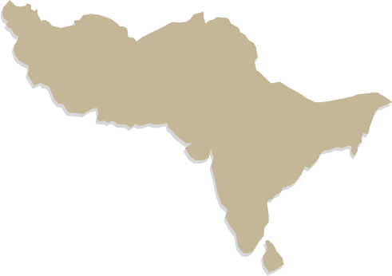
BÀI 7: BẢN ĐỒ CHÍNH TRỊ CỦA CHÂU Á, CÁC KHU VỰC CỦA CHÂU Á
Bộ kết nối tri tức
Notes:
Giáo viên chỉ mẫu một khu vực

Slide 3



NỘI DUNG CHÍNH
2
1.
BẢN
ĐỒ CHÍNH TRỊ CHÂU
Á
2.
CÁC
KHU VỰC CHÂU
Á

Slide 4





1
Mục
Bản đồ chính trị châu á
Trang 118

Slide 5
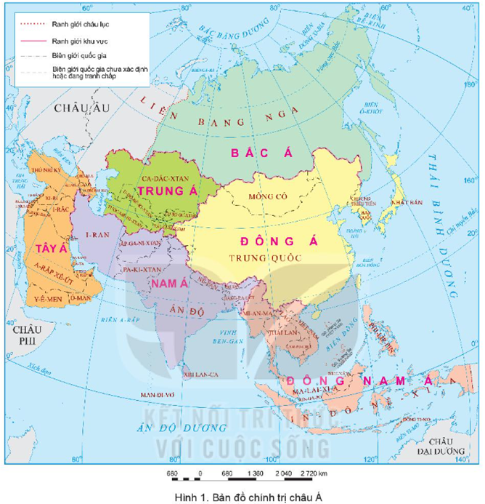

1. BẢN ĐỒ CHÍNH TRỊ CHÂU Á
Xác định các khu vực châu Á trên bản đồ chính trị châu Á?

Slide 6
1. Bản đồ chính trị châu Á - Châu Á gồm 49 quốc gia và vùng lãnh thổ. Trên bản đồ chính trị, Châu Á được phân chia thành 6 khu vực: +Bắc Á. + Đông Á. + Đông Nam Á. + Nam Á. + Tây Á. + Trung Á.

Slide 7
2
Mục
CÁC KHU VỰC CHÂU Á
Trang 119

Slide 8

NỘI DUNG
01
KHU VỰC BẮC Á
02
KHU VỰC TRUNG Á
03
KHU VỰC TÂY Á
04
KHU VỰC NAM Á
05
KHU VỰC ĐÔNG Á
06
KHU VỰC ĐÔNG NAM Á

Slide 9
Dựa vào hình 2,3,4,5,6,7,8 và thông tin trong mục 2, các em hãy trao đổi để hoàn thành nội dung phiếu học tập sau:
Các khu vực | Bắc Á N1 | Trung Á N2 | Tây Á N3 | Nam Á N4 | Đông Á N5 | Đông Nam Á N6
Phạm vi lãnh thổ, địa hình
Khí hậu
Khoáng sản
Sông ngòi
Tài nguyên rừng

Slide 10
Các khu vực | Bắc Á
Phạm vi lãnh thổ, địa hình | Gồm toàn bộ vùng Xi-bia của Nga, với ba bộ phận: đồng bằng Tây Xi-bia, cao nguyên Trung Xi-bia, miền núi Đông Xi-bia.
Khí hậu | Lạnh giá khắc nghiệt, mang tính lục địa sâu sắc
Khoáng sản | Phong phú, một số loại có trữ lượng lớn: dầu mỏ, than đá, kim cương, vàng, đổng, thiếc,...
Sông ngòi | Mạng lưới sông dày, có nhiều sông với nguồn thuỷ năng lớn (Ô bi, I-ê-nít-xây, Lê na,...).
Tài nguyên rừng | Rừng có diện tích lớn, chủ yếu là rừng lá kim

Slide 11
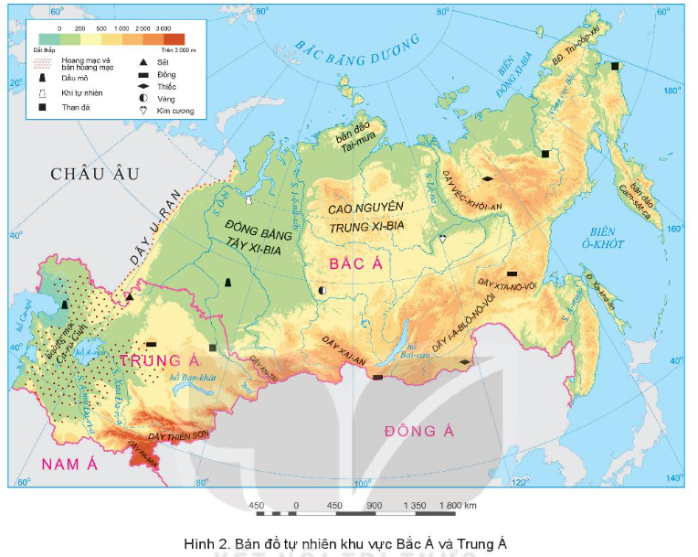

Slide 12
Các khu vực | Bắc Á
Phạm vi lãnh thổ, địa hình | Gồm toàn bộ vùng Xi-bia của Nga, với ba bộ phận: đồng bằng Tây Xi-bia, cao nguyên Trung Xi-bia, miền núi Đông Xi-bia.
Khí hậu | Lạnh giá khắc nghiệt, mang tính lục địa sâu sắc
Khoáng sản | Phong phú, một số loại có trữ lượng lớn: dầu mỏ, than đá, kim cương, vàng, đổng, thiếc,...
Sông ngòi | Mạng lưới sông dày, có nhiều sông với nguồn thuỷ năng lớn (Ô bi, I-ê-nít-xây, Lê na,...).
Tài nguyên rừng | Rừng có diện tích lớn, chủ yếu là rừng lá kim

Slide 13
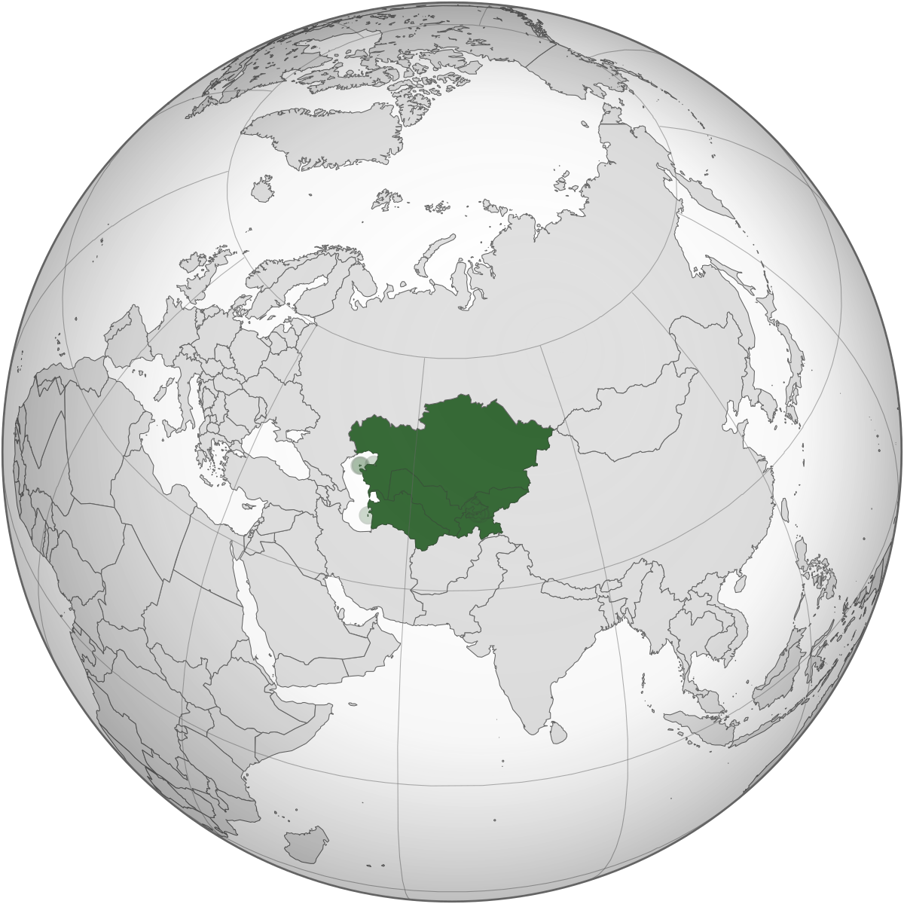
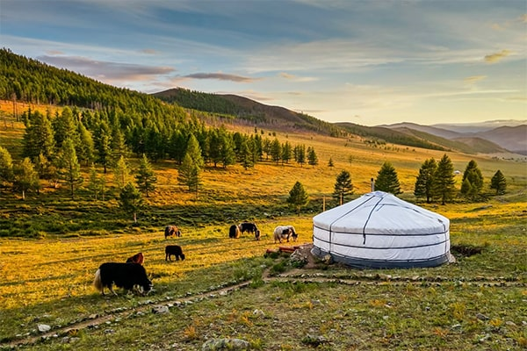
Các khu vực | Trung Á
Phạm vi lãnh thổ, địa hình
Khí hậu
Khoáng sản
Sông ngòi
Tài nguyên rừng
- Không tiếp giáp với đại dương, có diện tích trên 4 triệu km2.
- Thấp dần từ đông sang tây: phía đông là miền núi cao, phía tây là cao nguyên và đồng bằng; ở trung tâm là hồ A-ran.
Ôn đới lục địa khô. Lượng mưa rất thấp, khoảng 300 - 400 mm/năm.
Dầu mỏ, khí đốt, than, sắt, vàng và nhiều kim loại màu khác.
Kém phát triển, 2 con sông lớn là Xưa Đa-ri-a và A-mu Đa-ri-a
Chủ yếu là thảo nguyên, bán hoang mạc và hoang mạc..

Slide 14
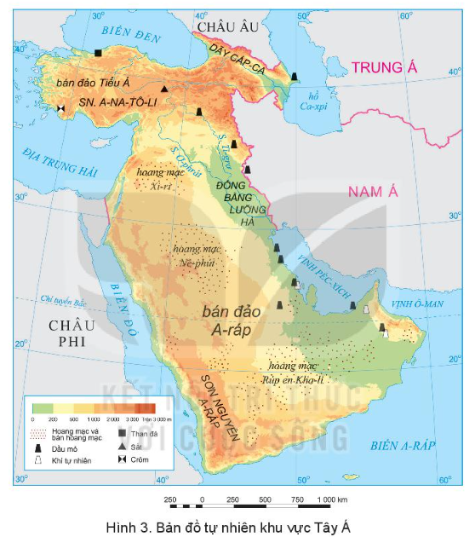
Các khu vực | Tây Á
Phạm vi lãnh thổ, địa hình
Khí hậu
Khoáng sản
Sông ngòi
Tài nguyên rừng
- Gồm bán đảo A ráp, bán đáo Tiểu Á, đồng bằng Lưỡng Hà.
- Địa hình có nhiều núi và sơn nguyên.
Khí hậu khô hạn và nóng. Lượng mưa rất thấp, khoảng 200 - 300 mm/năm.
Khoáng sản chính là dầu mỏ với hơn một nửa trữ lượng dầu mỏ thế giới.
Sông ngòi kém phát triển, nguồn nước rất hiếm. Hai sông lớn Ti-grơ và Ơ-phrát
Cảnh quan tự nhiên phần lớn là bán hoang mạc và hoang mạc.

Slide 15
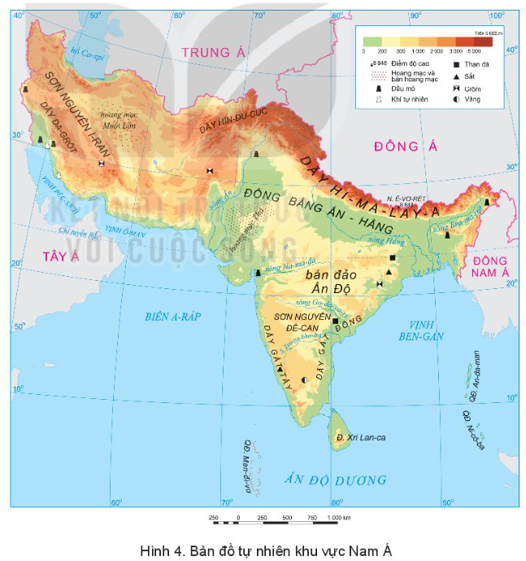
Các khu vực | Nam Á
Phạm vi lãnh thổ, địa hình
Khí hậu
- Diện tích: 7 triệu km².
- Địa hình bao gồm:
+ Hệ thống núi Hi-ma lay-a.
+ Sơn nguyên I-ran ở phía tây;
+ Sơn nguyên Đê-can ở phía nam;
+ Ở giữa là đồng bằng Ấn - Hằng.
Phần lớn nằm trong kiểu khí hậu nhiệt đới gió mùa. Phía tây bắc Ấn Độ và sơn nguyên I-ran có khí hậu khô hạn

Slide 16

Các khu vực | Nam Á
Khoáng sản
Sông, hồ
Cảnh quan
Dầu mỏ, than đá, sắt, vàng, crom, khí tự nhiên.
Ấn, Hằng, Bra-ma-pút
Rừng nhiệt đới gió mùa và xa van.

Slide 17
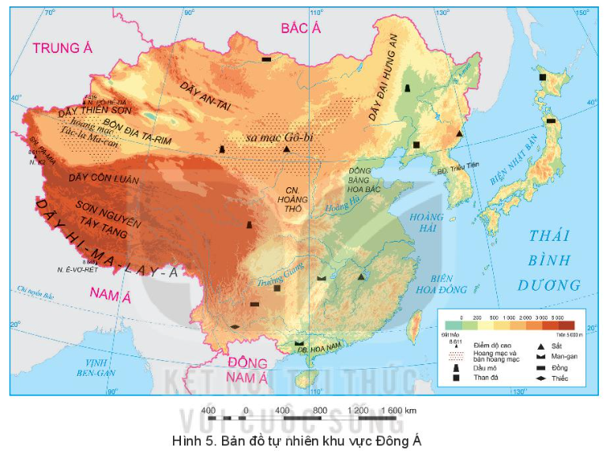
Các khu vực | Đông Á
Phạm vi lãnh thổ, địa hình | - Diện tích: 11,5 triệu km ², gồm phần đất liền và hải đảo. Phần đất liền chiếm hơn 96% diện tích, địa hình đa dạng. Phần hải đảo có địa hình phần lớn là đổi núi; có nhiều núi lửa, thường xuyên có động đất, sóng thần. - Phần hải đảo và phía đông phần đất liền có khí hậu gió mùa. - Phía tây phần đất liền (gồm lãnh thổ Mông Cổ và tây Trung Quốc) quanh năm khô hạn.
Khí hậu

Slide 18

Các khu vực | Đông Á
Khoáng sản | Than, dầu mỏ, sắt, thiếc, đồng, man-gan,...
Sông, hồ | Có nhiều sông lớn: Trường Giang, Hoàng Hà,... Các sông có nhiều giá trị, tuy nhiên vào mùa mưa sông hay gây ngập lụt.
Cảnh quan | - Phía tây phát triển cảnh quan thảo nguyên, bán hoang mạc và hoang mạc. Phía đông: Rừng rậm bao phủ, động thực vật đa dạng.

Slide 19
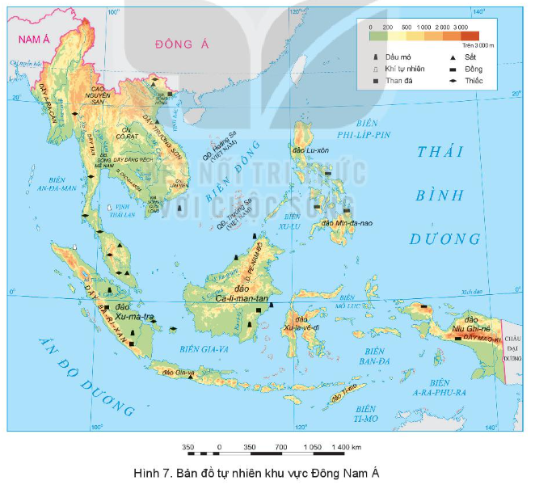
Các khu vực | Đông Nam Á
Phạm vi lãnh thổ, địa hình | - Diện tích 4,5 triệu km², gồm hai phần: bán đảo Trung Ấn và quần đảo Mã Lai. - Phần đất liền có các dãy núi cao trung bình hướng bắc - nam và đông bắc - tây nam, xen kẽ là các thung lũng, sông cắt xẻ sâu, làm địa hình bị chia cắt mạnh. Đồng bằng phù sa phân bố ở ven biển và hạ lưu các sông. + Phần hải đảo có nhiều đồi, núi, ít đồng bằng, nhiều núi lửa hoạt động và thương xảy ra động đất, sóng thần.

Slide 20
Các khu vực | Đông Nam Á
Khí hậu | - Phần đất liền có khí hậu NĐ gió mùa; mùa hạ có gió tây nam nóng, ẩm gầy mưa nhiều; mua đông có gió đông bắc khô, lạnh. - Phần hải đảo có khí hậu xích đạo quanh năm nóng ẩm, mưa nhiều. =>Đông Nam Á là khu vực chịu nhiều ảnh hưởng của các cơn bão nhiệt đới.
 | Dầu mỏ, khí tự nhiên, than đá, sắt, thiếc, đồng,...
Khoáng sản

Slide 21
Các khu vực | Đông Nam Á
Sông ngòi | Mạng lưới sông tương đối dày, các sông chính: Mê Công, Mê Nam, I-ra-oa-đi, sông Hồng,...
 | Rừng chủ yếu là rừng mưa nhiệt đới, thành phần loài phong phú.
Cảnh quan

Slide 22
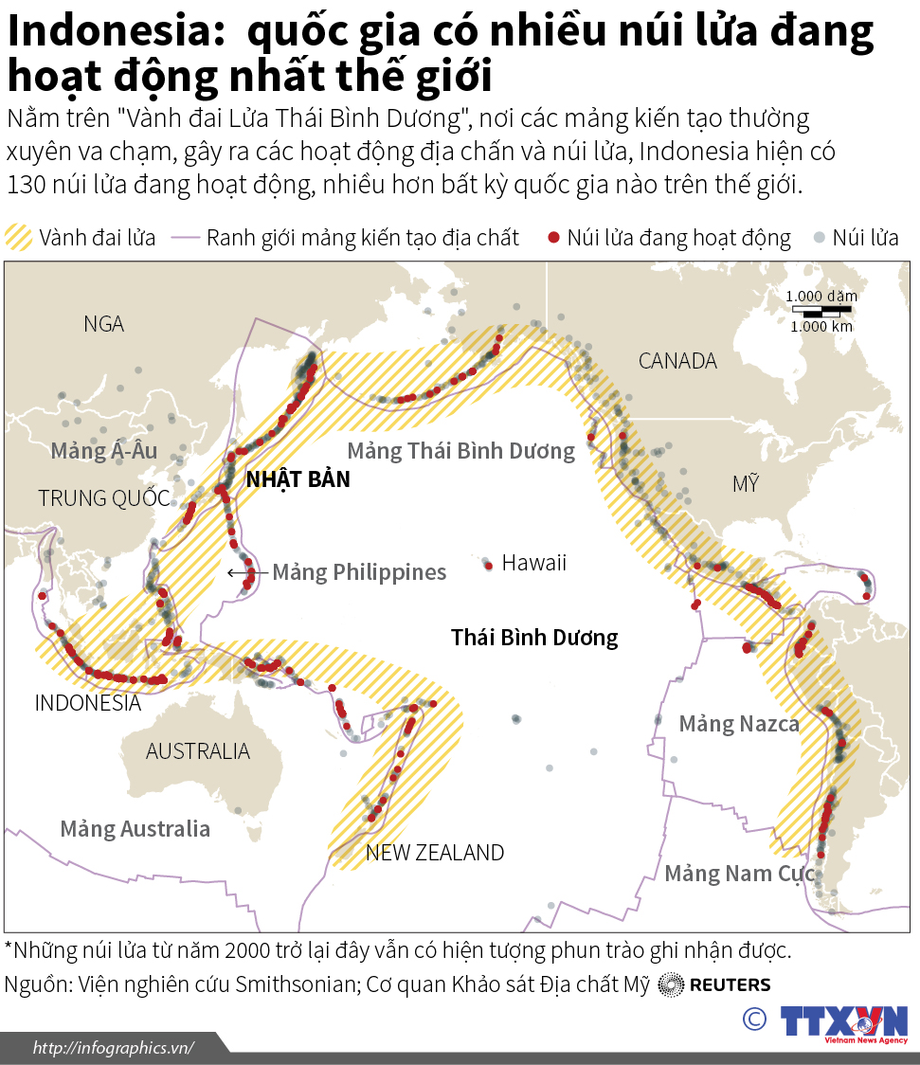
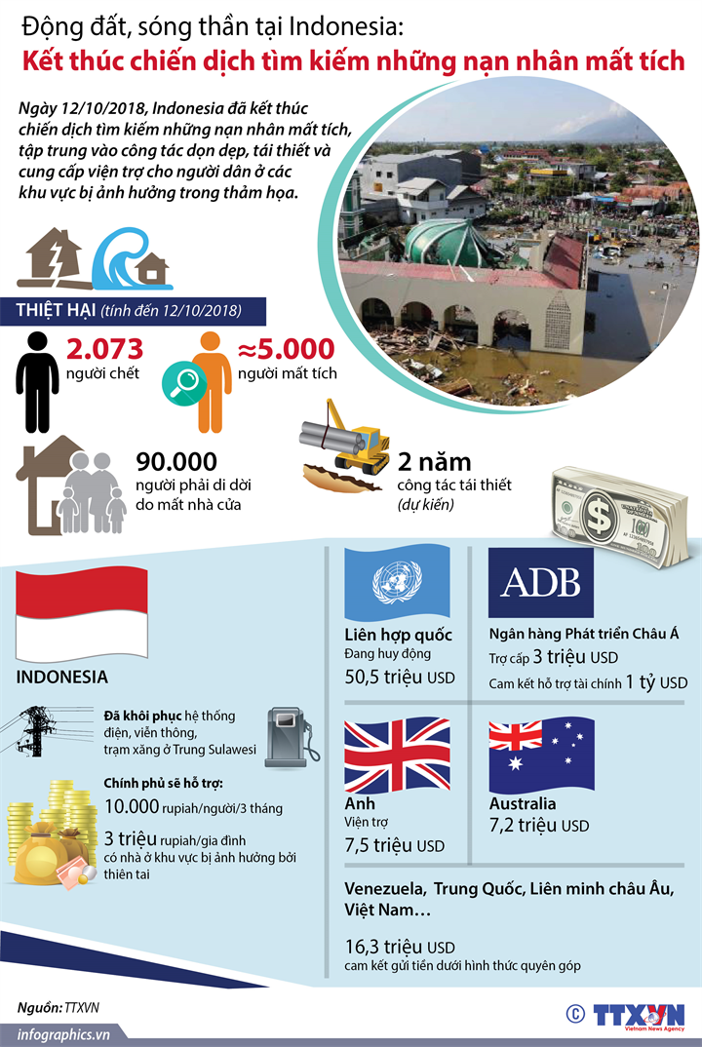
Quan sát ảnh và đọc mục em có biết trong sgk, kể tên một số thiên tai ở khu vực Đông Nam Á mà em biết?

Slide 23
3
Luyện tập

Slide 24
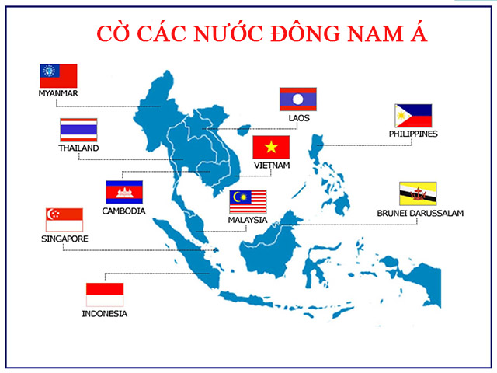
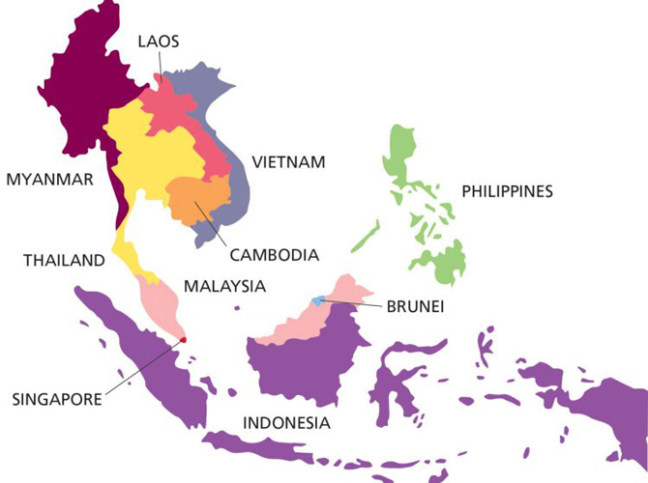
Câu 1 sgk125
Kể tên các nước ở khu vực Đông Nam Á?

Slide 25
CÂU 2: SO SÁNH MỘT ĐẶC ĐIỂM TỰ NHIÊN CỦA HAI KHU VỰC Ở CHÂU Á?
Các khu vực | Bắc Á | Trung Á | Tây Á | Nam Á | Đông Á | Đông Nam Á
Địa hình
Khí hậu
Khoáng sản
Sông ngòi
Cảnh quan
Ví dụ:
- Khí hậu Bắc Á lạnh giá, khắc nghiệt, mang tính chất lục địa sâu sắc.
- Khí hậu Tây Nam Á khô hạn và nóng, lượng mưa thấp, khu vực Địa Trung Hải có lượng mưa nhiều hơn.

Slide 26
4
VẬN DỤNG
Tìm hiểu thông tin về tự nhiên ở một khu vực của châu Á mà em quan tâm và chia sẻ với các bạn.

Slide 27









Kết thúc bài học

